Slide 1
NEURONALE NETZWERKE
7
Deep Learning

Slide 2
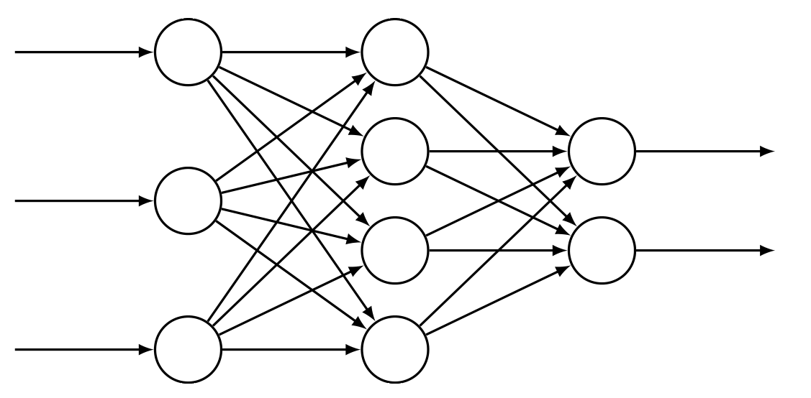
IM COMPUTER
Neuronale Netzwerke im Computerprogramm:

Slide 3
IM COMPUTER
Die erste Ebene (links) ist die Input Ebene

Slide 4
IM COMPUTER
Die letzte Ebene (rechts) ist die Output Ebene

Slide 5
IM COMPUTER
Dazwischen liegen die „versteckten“ Hidden Layers

Slide 6
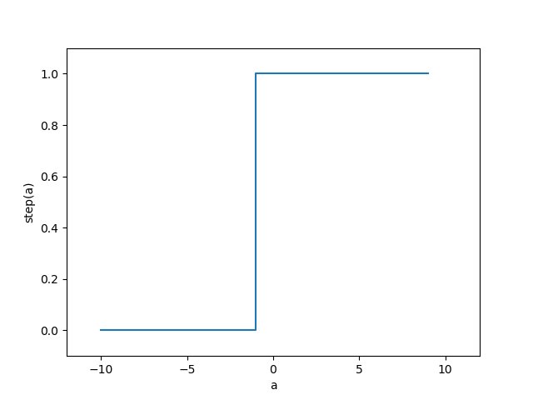
AKTIVIERUNGSFUNKTION – STEP FUNCTION

Slide 7
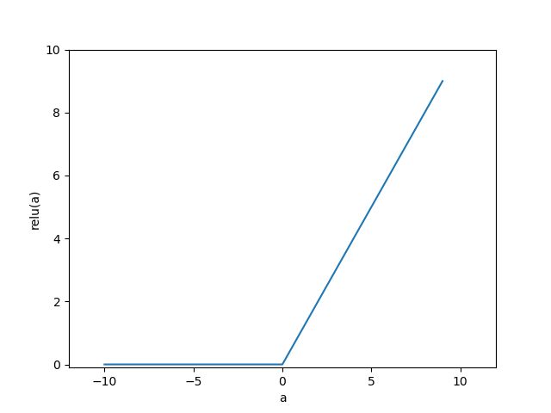
AKTIVIERUNGSFUNKTION – RELU FUNCTION

Slide 8
DAS ZIEL
Anhand der Trainingsbeispiele soll das Netz verbessert werden
Die Anpassung der Gewichte ist die Vorgehensweise
Eine optimale Wahl der Gewichte ist das Ziel

Slide 9
DAS VORGEHEN
Anhand der Ableitung der Fehlerfunktion im Bezug auf die einzelnen Gewichte können Rückschlüsse gezogen werden
Das grundlegende Verfahren ist der Gradientenabstieg (Gradient descent)

Slide 10
DURCHLAUF
Training besteht aus mehreren Epochen
Eine Epoche ist der gesamte Trainings-Datensatz
Eine Epoche wird in mehrere (Mini-)Batches unterteilt
Dann wird ein Batch trainiert und anhand dessen der „stochastic gradient descent“ (SGD) berechnet

